Slide 1
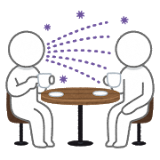
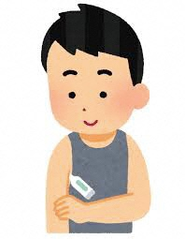
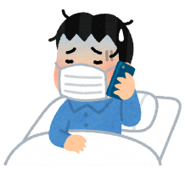
Для тех, кто имел близкий контакт
Расстояние в пределе1м
Без маски
[ Что такое близкое контактное лицо ]
Был длительный или кратковременный
контакт с зараженным человеком.
При необходимости провести ПЦР- тесты и т. д.
15 минут или больше разговора
Как вести себя, если был близкий контакт
Поскольку существует высокая вероятность заражения новой коронавирусной инфекцией, она подлежит обследованию и санитарному наблюдению.
Близкий контакт
ПЦР- тест положительный
Госпитализация или
Проживание/домашнее лечение
Отрицательный
Не проверено
7 дней с даты последнего контакта (до месяца и числа)
Пожалуйста, следите за своим здоровьем
(Местное правительство свяжется с вами по телефону или электронной почте.)
Дважды в день измеряйте температуру и внимательно следите за своим физическим состоянием.
Такие симптомы, как лихорадка, кашель, насморк, боль в горле, одышка и дисгевзия обоняния и вкуса.
Пожалуйста, будьте осторожны и ведите запись.
Старайтесь как можно меньше выходить на улицу и проводите время дома, избегая совместного проживания с соседями по комнате.
Тщательно мойте руки, носите маску и отдыхайте.
Если есть симптомы
Пожалуйста, позвоните в медицинский центр
Номер телефона( )
Пожалуйста, обратитесь в медицинское учреждение рядом с вами
Если вы хотите обратиться к врачу, заранее позвоните в медицинское учреждение.
Пожалуйста, сообщите нам, что вы являетесь «близким контактом».
Пожалуйста, не пользуйтесь такси или общественным транспортом.
Консультация (беспокоюсь о своем физическом состоянии,
не могу найти консультацию и т.
Пожалуйста, свяжитесь с………
(будний день, дневное время)
(ночь/праздник)

